Slide 1
二分图
Bipartite Graph

Slide 2
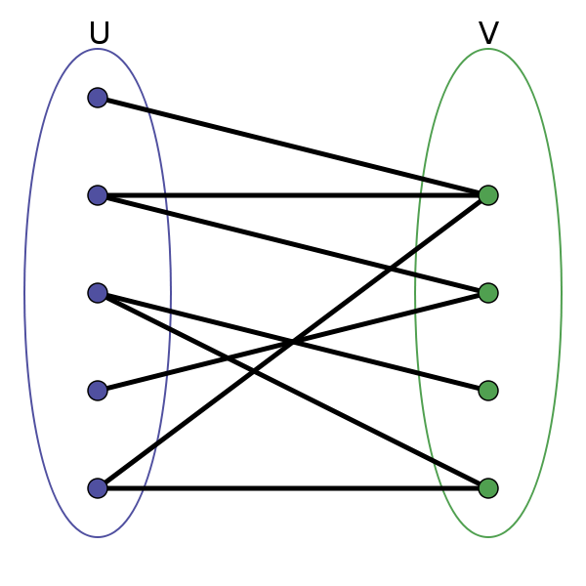
定义
通俗定义
一张图里的所有点可以分为两组（如下图），并且每条边都跨越两组。这样的图就是二分图。
严谨数学定义
二分图（Bigraph, Bipartite graph）是一种特殊的图，指顶点可以分成两个不相交的集 U和 V （U与 V 皆为独立集（Independent Sets）），使得在同一个集内的顶点不相邻（没有共同边）的图。

Slide 3
特性
没有奇数环（要么没有环，要么环所包含的边的数量必定是偶数）
如果两个集合中的点分别染成黑色和白色，可以发现二分图中的每一条边都一定是连接一个黑色点和一个白色点。
判定二分图办法：可以使用 DFS（图论） 或者 BFS 来遍历这张图。如果发现了奇环，那么就不是二分图，否则是。
代码：bicoloring_UVA10004.cpp

Slide 4
匹配（ Matching ）
一个匹配（matching）是指一个边的集合，其中任意两条边都没有公共顶点。
红色的边，可以为一个匹配
最大匹配Maximum Matching
完美匹配 Perfect Matching
定义：匹配点、匹配边、
未匹配点、非匹配边
最大匹配：匹配边数最多的匹配
完美匹配：所有的顶点都是匹配点
完美匹配一定是最大匹配，最大匹配不一定是完美匹配

Slide 5
最大匹配问题：匈牙利算法
匈牙利算法：Hungarian algorithm
美国数学家哈罗德·库恩于1955年提出该算法。此算法之所以被称作匈牙利算法，是因为算法很大一部分是基于以前匈牙利数学家Dénes Kőnig和Jenő Egerváry的工作之上创建起来的。

Slide 6
增广路径定义
交替路径：从一个未匹配点出发，依次经过非匹配边、匹配边、非匹配边…形成的路径称为交替路径。
增广路径：从一个未匹配点出发，走交替路，以另一个未匹配点为结尾（出发的点不算），则这条交替路称为增广路（agumenting path）。
一条边也可以是增广路径

Slide 7
增广路径性质
（1）增广路一定有奇数条边。 （2）增广路中未匹配边一定比匹配边多一条（因为是从未匹配点出发走交错路到未匹配点
研究增广路的意义是改进匹配

Slide 8
增广路径定理
增广路定理： 如果可以找到一条增广路，那么将匹配边与未匹配边互换，这个匹配就可以多一条边，不影响原来的匹配点，还可增加匹配点；
否则当前匹配就是最大匹配。即任意一个匹配是最大匹配的充分必要条件是不存在增广路。
交换

Slide 9
增广路径交换例子
交换

Slide 10
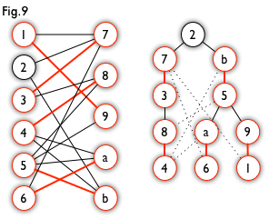
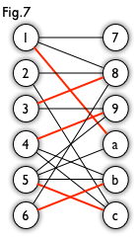
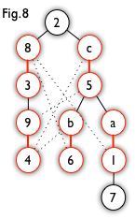
匈牙利树

Slide 11
最大匹配问题：匈牙利算法
可以通过不停地找增广路来增加匹配中的匹配边和匹配点。找不到增广路时，达到最大匹配（这是增广路定理）。
匈牙利算法的要点如下
从左边第 1 个顶点开始，挑选未匹配点进行搜索，寻找增广路。
如果经过一个未匹配点，说明寻找成功。更新路径信息，匹配边数 +1，停止搜索。
如果一直没有找到增广路，则不再从这个点开始搜索。事实上，此时搜索后会形成一棵匈牙利树。我们可以永久性地把它从图中删去，而不影响结果。
由于找到增广路之后需要沿着路径更新匹配，所以我们需要一个结构来记录路径上的点。DFS 版本通过函数调用隐式地使用一个栈，而 BFS 版本使用 prev 数组。
https://www.renfei.org/blog/bipartite-matching.html

Slide 12
匈牙利算法演示CF-1348F
ans1
交换

Slide 13
匈牙利算法演示CF-1348F
ans2
交换

Slide 14
匈牙利算法演示CF-1348F
ans3
交换

Slide 15
匈牙利算法代码
https://www.renfei.org/blog/bipartite-matching.html
https://blog.csdn.net/sixdaycoder/article/details/47680831
https://www.cnblogs.com/dilthey/p/7647630.html
https://skywt.cn/posts/bipartite-matching

Slide 16
二分图其他定理
定理1：最大匹配数 = 最小点覆盖数（这是 Konig 定理）
定理2：最大独立数=顶点数 - 最大匹配数
定理3：最小路径覆盖数 = 顶点数 - 最大匹配数
https://www.cnblogs.com/justPassBy/p/5369930.html

